Slide 1



房價 Regression 數據分析
使用 xgboost、catboost 和 lgbm 進行分析，預測房價趨勢。
梁溢彥
312707026

Slide 2
環境建立與設定
函式庫及工具
硬體和軟體
Python、Jupyter Notebook、Pandas、NumPy、Scikit-learn、xgboost、catboost、lgbm
CPU: Intel Core i7-8750H, RAM: 8GB, OS: Windows 10

Slide 3

數據匯入與預處理
解釋如何匯入且預處理包括房屋尺寸、位置、房齡等特徵的數據，以及如何去除缺失值和處理 outlier。

Slide 4
使用的模型和演算法
1
xgboost
強大的 Gradient Boosting 框架，具備迭代式學習能力和可擴展性。
catboost
2
一種高效的 Gradient Boosting 模型，具有自適應超參數調整和優秀特徵選擇能力。
3
lgbm
一款快速高效的 Gradient Boosting 模型，具有低記憶體占用和高準確率特點。

Slide 5
特徵處理 & 特徵篩選
1. 特徵選擇：Correlation（相關性）
相關性特徵選擇是基於特徵之間或特徵與目標之間的相關性來選擇特徵。當兩個特徵之間的相關性很高時，我們可以認為它們傳達的資訊是重複的，因此可能只需要其中一個。同樣地，如果一個特徵與目標之間的相關性很低，那麼這個特徵可能對模型的預測沒有太大的幫助。
2. 特徵選擇：Variance Threshold（變異數閾值）
變異數閾值是一種簡單的基礎特徵選擇方法。它會移除那些變異數低於某個閾值的特徵。如果一個特徵的所有值都相似（即變異數很小），那麼這個特徵可能不會對模型的預測效果有太大的影響。
3. 特徵選擇：SelectKBest
SelectKBest 是一種從數據集中選擇得分最高的 k 個特徵的方法。這個得分可以基於多種統計測試，如卡方檢驗、ANOVA F值等，來評估特徵與目標之間的關係。選擇得分最高的特徵可以幫助提高模型的預測效果。
4.Featuretools
Featuretools 是一個自動化特徵工程的 Python 函式庫。它可以自動從數據集中生成數百或數千個新的特徵。Featuretools 使用 "entity" 和 "relationship" 的概念來理解數據，並使用這些概念來創建新的、更複雜的特徵。這大大簡化了特徵工程的過程，並可以產生比傳統方法更有效的特徵。

Slide 6
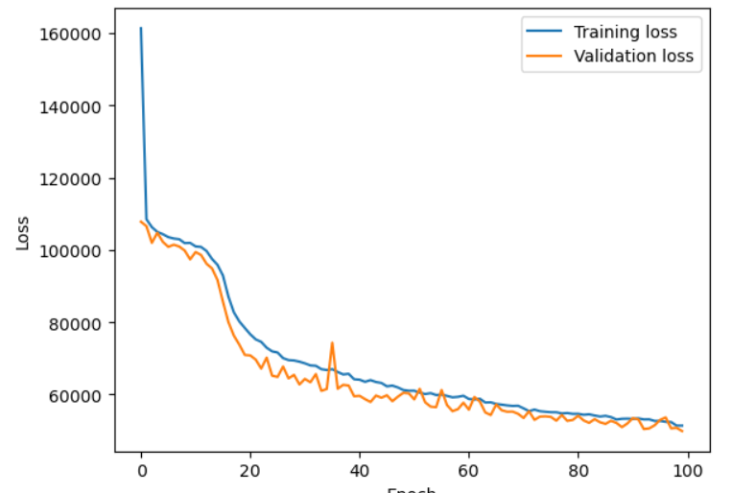
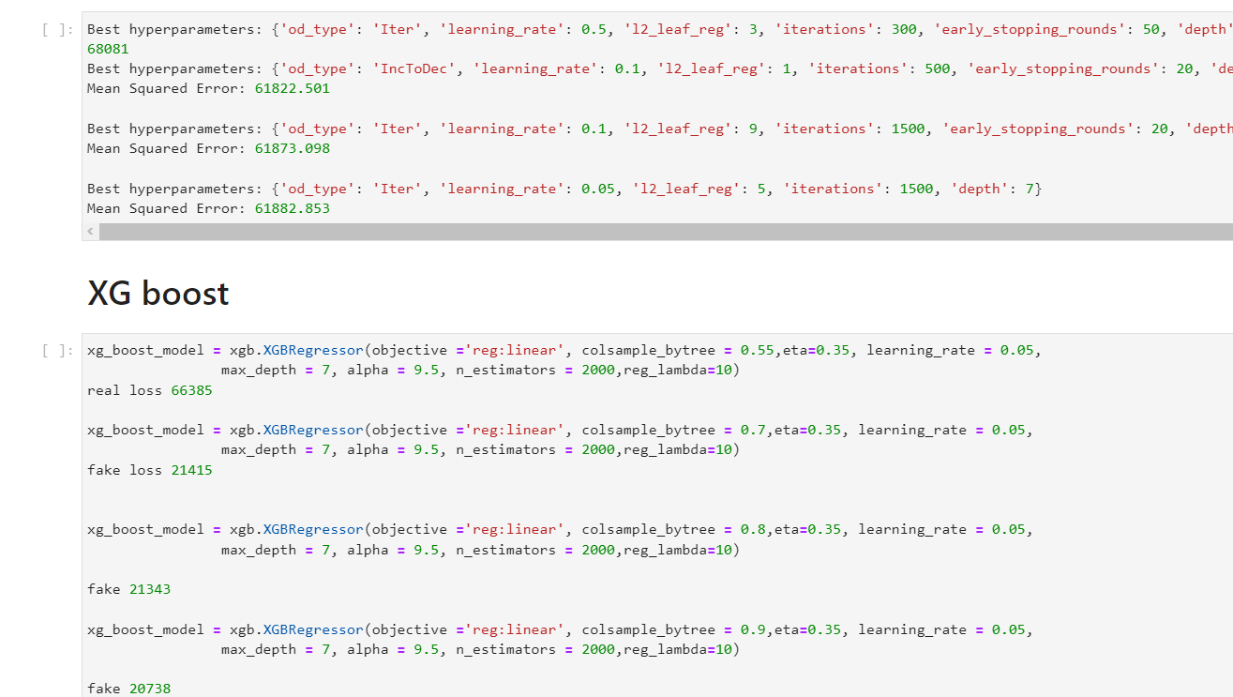
訓練過程
訓練參數
最終prediction
使用random search和grid search
找出一個range 內的最佳參數
然後再手動增減超參數值
以kaggle上的loss作為權重
loss越小的模型的prediction權重越大
然後把prediction加權平均
以notebook記錄參數以及其loss

Slide 7
實驗結果
kaggle上的loss：
xgboost
catboost
lgbm
RMSE
-
-
-
MAE
63124
61606
61883
MAE 比對結果表明，catboost 模型的預測性能最為優越。

Slide 8

心得報告
在此次分析過程中，我們學到了如何從數據中理解房價趨勢及其影響因素，如何根據自己的domain knowledge，建立新特征，然後用新數據預測房價走向。此外，在應用不同深度學習框架的過程中，並建立了一套有效的調參策略。

